Slide 1

Athlete
цифровой персональный тренер

Slide 2
Проблема
84%
73%
Россиян занимаются спортом без персонального тренера
Травм при занятиях спорта приходится на плечо, колено и ноги
- Некоторые люди отказываются от занятий спортом если у них есть травма, потому что не знают как составить программу тренировок
2
По данным: Мониторинг общественного здоровья. Национальный отчет. Россия 2022; ВЦИОМ. Новости: Спортивная Россия

Slide 3
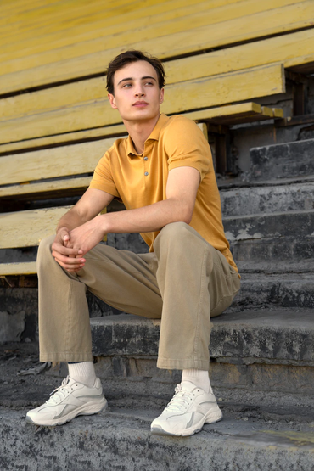
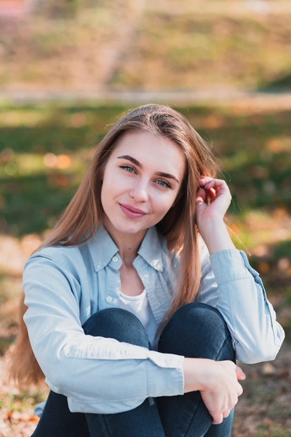
Целевая аудитория
Люди в возрасте 21-35 лет, которые занимаются спортом дома и используют мобильные фитнес-приложения. Присутствуют травмы или не хотят их получить во время самостоятельных занятий. Им не хватает времени на длинные занятия спортом или нет времени добраться до зала из-за занятности. Предпочитают занятия до 20-25 минут, 2-3 раза в неделю.
Персоны:
Дмитрий, 29 год
Начал пользоваться приложением для фитнеса. Приобрел подписку на 2 месяца. Занимался месяц по 3 тренировки в неделю, после чего появились проблемы со спиной - пришлось обратиться к врачу.
Мария, 22 лет,
Скачала приложение т.к. можно быстро начать тренироваться, чтобы привести себя в форму, но через 2 месяца активных тренировок сильно похудела и было трудно набрать вес обратно.
ЦА определена на основе 75 cusdev
3

Slide 4



Проблемы пользователей фитнес-приложений
Лишены персонализации
не учитывается физическая подготовка и цели пользователя
Нет объяснения техники упражнения
повышенный риск травматизма на тренировках
Однотипные программы тренировок
упражнения быстро надоедают
Проблемы выделены на основе 75 cusdev
4

Slide 5
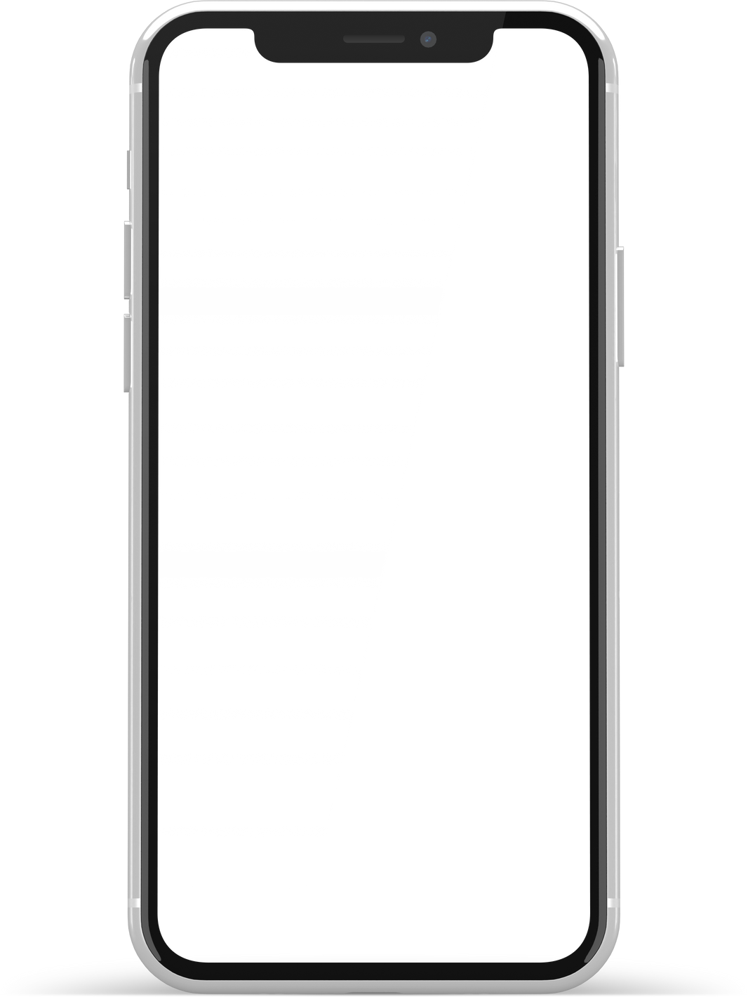
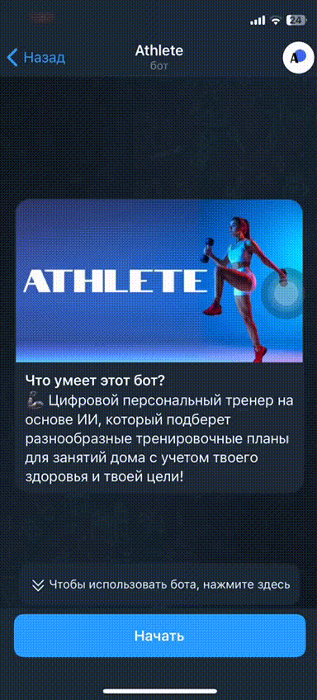



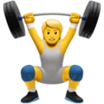

Наше решение
ИИ создает тренировку на основе данных здоровья и его цели пользователя
Рекомендательная система для построения разнообразных тренировок
Контролируем технику с помощью
компьютерного зрения
3D-модель человека для просмотра техники выполнения упражнения в плеере
Персональный цифровой ассистент
5

Slide 6
Анализ рынка
TAM
21,82
млрд. $
CAGR +7,44%
SAM
Digital Fitness & Well-Being (Россия)
920
млн. $
Рентабельность 47%
SOM
298 842 $
(1 год)
Объем рынка в млрд. $
По данным: Digital Fitness & Well-Being Apps - Global | Forecast (statista.com
6

Slide 7

Бизнес-модель
Подписка 1 месяц
790 ₽
+ 7 дней пробного периода новым пользователям
тренировки дома и в зале;
доступны 7 видов тренировок;
тренер-ассистент;
отслеживание здоровья;
трекинг сна, воды, ЧСС, пульса, кислорода, шагов.
7

Slide 8
Unit-экономика
Revenue
ARPU
CPAcq
Churn Rate
790 ₽
100 ₽
22 ₽
30%
AMPPU
CAC
C1
CLTV
762 ₽
557 ₽
3,94%
2 541₽
Ссылка: Unit-экономика
8

Slide 9
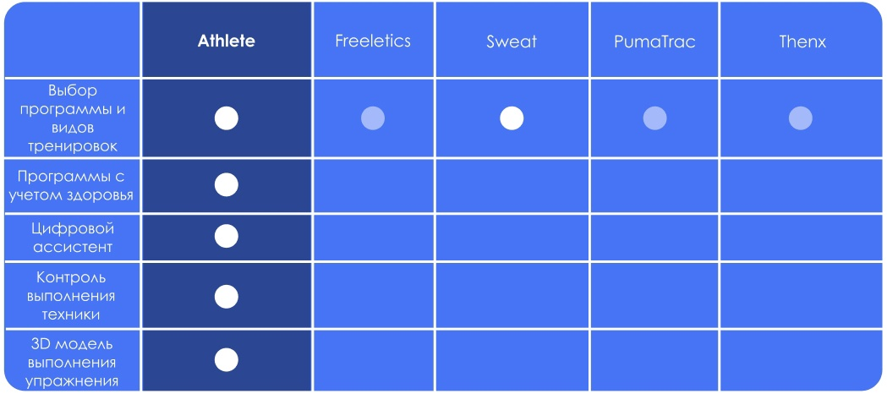
Конкуренты
9

Slide 10
Дорожная карта
1 месяц
1 квартал
2 квартал
3 квартал
4 квартал
Борн Артем
Доработка MVP
Разработка приложения и релиз в сторы
Доработка приложения
Разработка компьютерного зрения
Продукт
Борн Роман
Разработка MVP
Перенос функционала в WebApp
Доработка ассистента
Добавление тренировок в зал
Доработка компьютерного зрения
Гордеев Кирилл
Разработка ассистента
Добавление 3D модель в объяснение упражнения
Метрика: CLTV/ Revenue
Борн Артем
Привлечение 400 пользователей
Добавление приложения в CPA-сети
Приобрели подписку 10 894 пользователя
Маркетинг
Маркетолог
Метрика: ROI
Подготовка маркетинговой стратегии и материалов
Выход на рынок СНГ (РБ, Казахстан)
Борн Артем
6 месяц точка безубыточности
Инвестиции
Борн Роман
Требуется 140 292 руб.
Требуется 489 595 руб.
Привлечение дополнительных инвестиций для выхода на новые рынки. Требуется 1 500 000 руб.
Метрика: ROI
Доход 445 00 руб.
Мы здесь
10

Slide 11
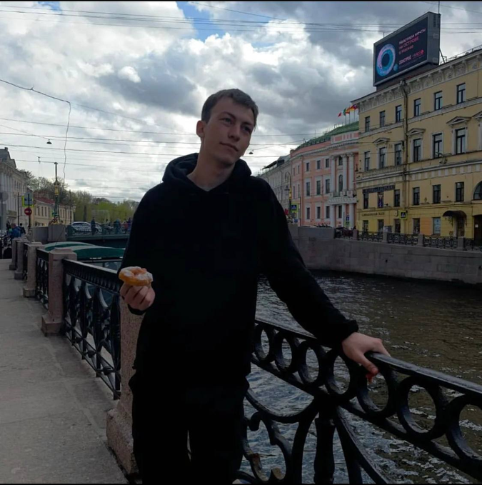
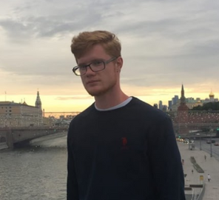
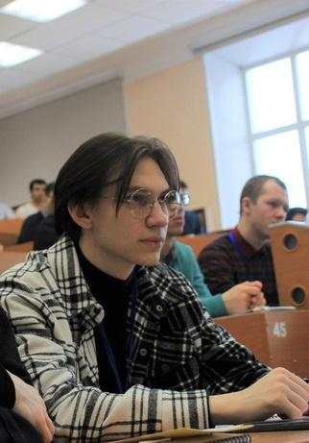
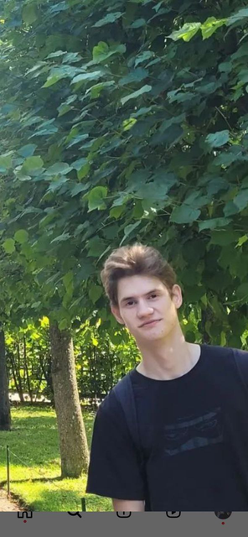
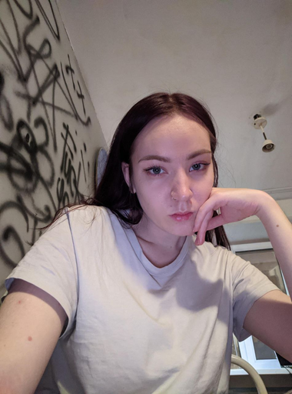
Команда
Мошкин Иван — Fitness coach
ТТСИиГХ
Собственный тренировочный опыт 11 лет и 6 месяцев тренерского опыта
Борн Артём — Founder
ТюмГУ
Гордеев Кирилл — Developer
ТПУ
Опыт в интернет-маркетинге 2 года, опыт Product manager 6 мес., 8 лет спортивного опыта
3 года опыта разработки в Unity
1 год опыта разработки нейронных сетей, 2 года обучения в Яндекс Лицее на курсе по Python
Участие в конференциях ТПУ, ИТМО, МФТИ, СФУ
Борн Роман — Co-founder
ТПУ
Мальцева Анастасия — Designer
ТПУ
1 год опыт разработки нейронных сетей, участие в UralCTF, TyumenCTF, МСИТ-2023
Опыт разработки дизайна презентаций, мобильных приложений и веб-сайтов. Участие в создании технологического стартапа в рамках акселератора ТПУ
11

Slide 12
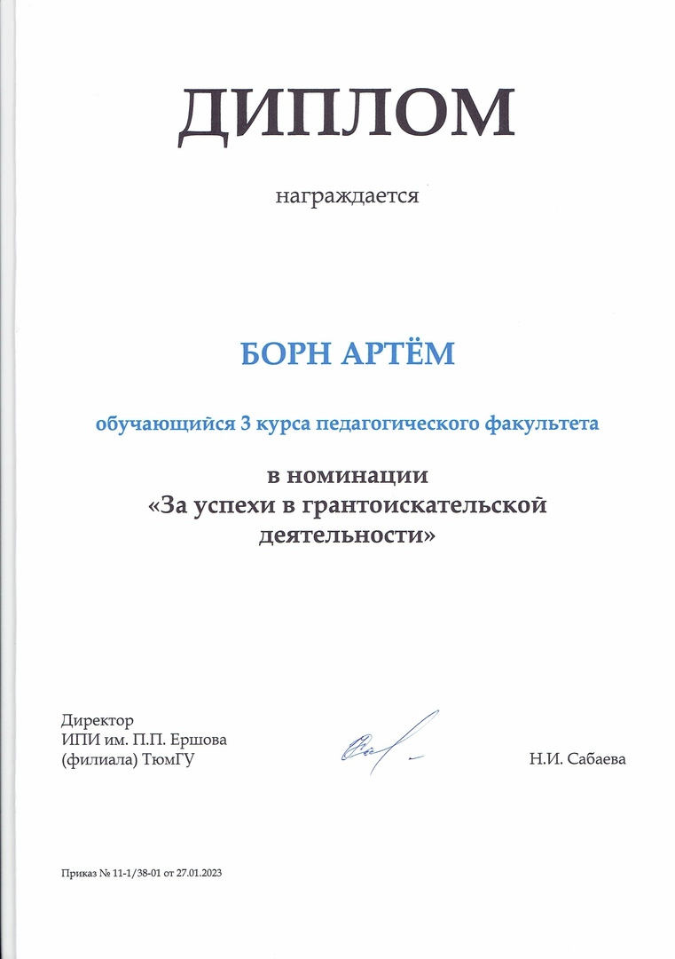
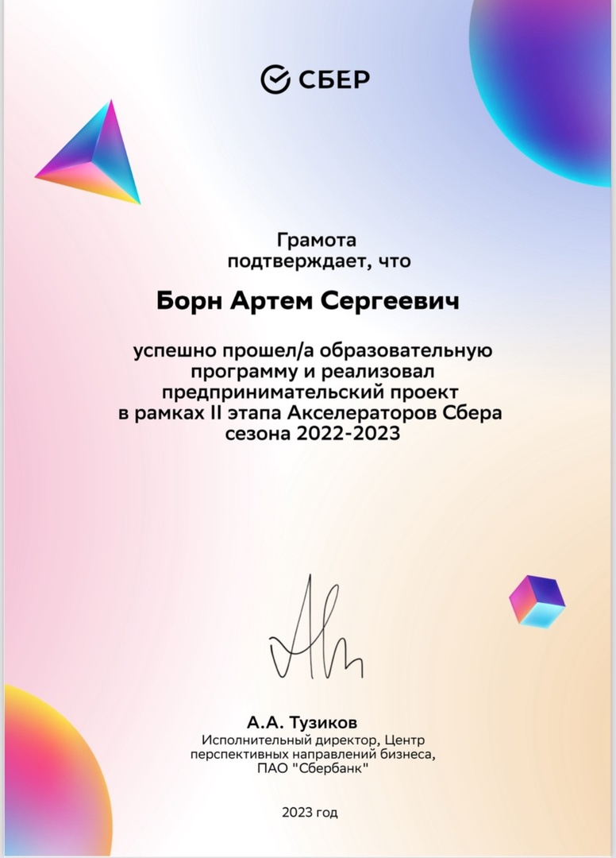

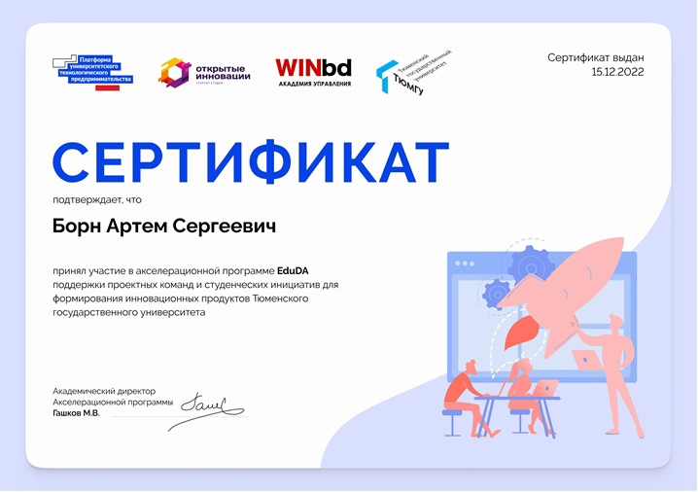
Достижения
ТюмГУ
Январь 2023
Акселератор
SberStudent
Июнь – август 2023
НИИ ТПУ
Март 2023
Акселератор
EduDA
Декабрь 2022
12

Slide 13
Наш запрос
Для разметки данных dataset необходим ЛФК специалист/ реабилитолог/ медицинский вуз
Необходимо от 150 пользователей для сбора собственного dataset
13

Slide 14
Личный тренер
уже в твоем телефоне.
borntema@icloud.com
tg: artemborn

